Slide 1
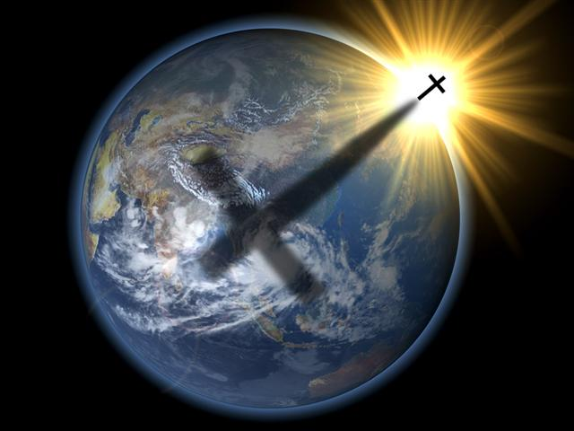
為了世界，擁抱十架

Slide 2
耶穌被接上升的日子將到，他就定意向耶路撒冷去!

Slide 3
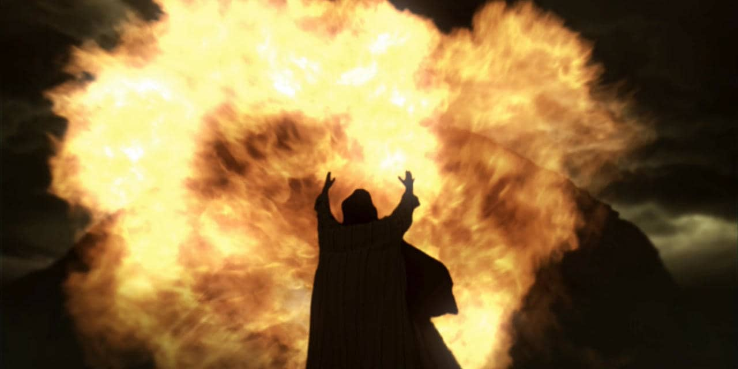
你們的心如何，你們並不知道，人子來不是要滅人的性命，是要救人的性命。

Slide 4
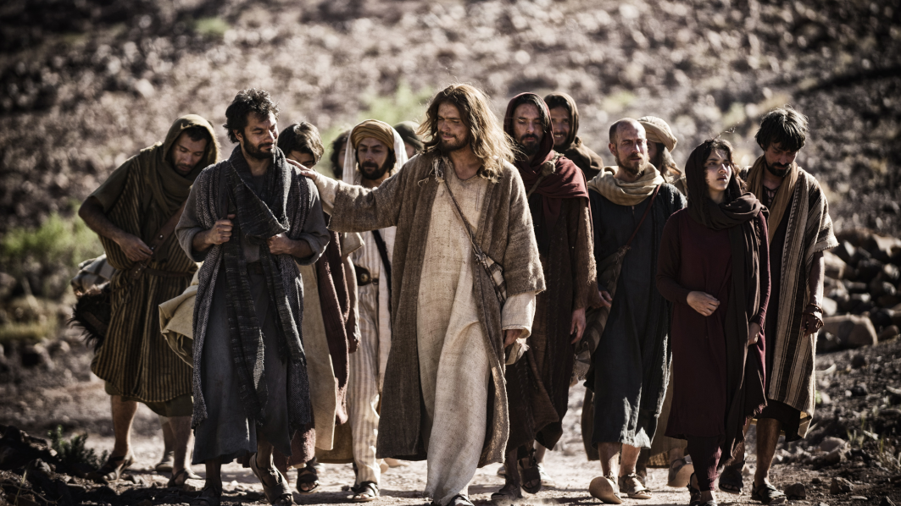
狐狸有洞，飛鳥有窩，可是人子連枕頭的地方都沒有。(路9：58)
任憑死人埋葬他們的死人，你只管去傳揚神國的道。(路9：60)
手扶著犁向後看的，不配進神的國。
（路9：62）

Slide 5
父啊，赦免他們，因為他們所做的，他們不曉得！

Slide 6
為了世界，擁抱十架 –
是上帝呼召我們的神聖使命！

